Slide 1




上海司南卫星导航技术股份有限公司
BDS
BDS
PPT模板下载：www.1ppt.com/moban/
BDS
2015年10月

Slide 2

公司介绍
产品体系
行业应用
典型案例
目录
CONTENTS

Slide 3
>> 公司介绍
产品体系
行业应用
典型案例
目录
CONTENTS

Slide 4







COMPANY
PROFILE
公司简介>>
上海司南卫星导航技术股份有限公司 是国内首家完全自主掌握高精度GNSS模块核心技术并成功实现规模化商品应用的高新技术企业，核心研发团队从事高精度GNSS模块（板卡）研制近10年，主要技术骨干近40人次获得省部级及以上科技进步奖
北斗产品占国内高精度GNSS 1/4市场份额

Slide 5
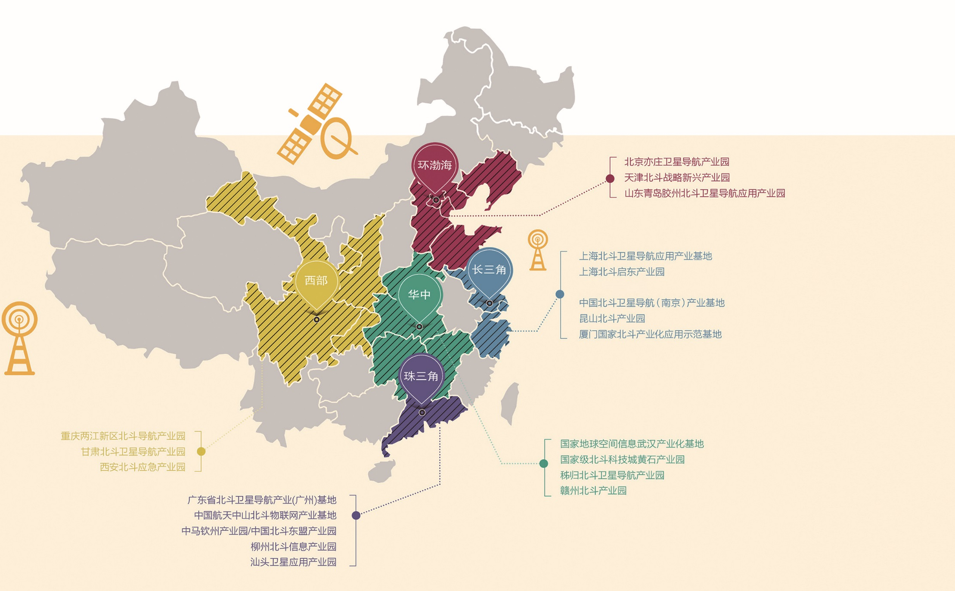

由司南导航投资建设的司南北斗产业园位于嘉定新城马陆核心商务区，建筑总面积约26000平米，是国内第一家自主研发和生产北斗高精度GNSS模块、终端的产业园，被列入2013年中国卫星导航与位置服务产业发展白皮书
司南北斗产业园

Slide 6
DEVELOPMENT
STRATEGY
发展战略
拓展4大市场
地理信息
智能交通
安全工程
精准农业
立足1个产业
高精度GNSS产业
完善3大平台
核心研发
市场营销
先进制造
实现5大目标增长
销售规模
人均产出
海外销售占比
净资产收益率
产品竞争力
坚持2大战略
自主创新
人才兴企

Slide 7

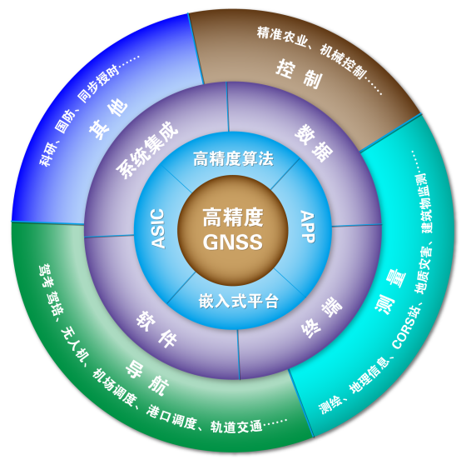
ECOSPHERE
生态圈
传统的高精度GNSS生态圈在发生裂变，新的高精度GNSS生态圈正在形成……

Slide 8






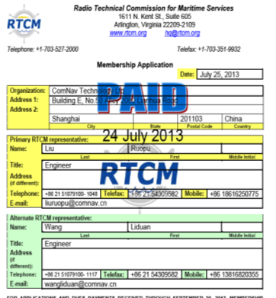








HONOR
荣誉资质
2013年度最佳北斗产品奖
ISO9001认证证书
T300 GNSS接收机
CE证书
国军标质量管理体系
认证证书
多名骨干员工获得
上海市科学技术奖
软件著作权登记证
2014年获中国卫星导航学术年会组委会颁发的“北斗卫星导航应用推进奖”之创新贡献奖
荣获2014年
卫星导航定位科学技术奖
北斗产业化应用新锐奖
高新技术企业证书
首个唯一拥有国际海运事业无线电技术委员会RTCM专属报文号的中国企业
中国卫星导航与位置服务
行业五十强企业
测量型北斗接收机推荐产品证书
荣获2013年
卫星定位优秀产品特等奖
推动产业发展杰出贡献奖

Slide 9








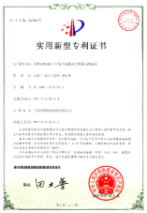
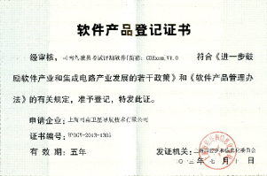


INTELLECTUAL
PROPERTY
知识产权
2012年获上海市经济和信息化委员会颁发的软件产品登记证书，司南导航GNSS高精度变形监测软件获得认定
2013年获中华人民共和国国家版权局颁发的计算机软件著作权证书，司南导航GNSS高精度形变监测软件获得认定
2013年获中华人民共和国国家版权局颁发的计算机软件著作权证书，司南导航驾驶员考试评测软件获得认定
2013获中华人民共和国国家版权局颁发的计算机软件著作权登记证书，司南导航卫星GNSS演示软件获得认定
2013获中华人民共和国国家版权局颁发的计算机软件著作权登记证书，司南导航定位时频监测软件获得认定
2013年获中华人民共和国国家版权局颁发的计算机软件著作权证书，司南导航驾驶员考试评测软件获得认定
2013年获中华人民共和国国家版权局颁发的计算机软件著作权证书，司南导航滑坡变形监测软件获得认定
2013获中华人民共和国国家版权局颁发的计算机软件著作权登记证书，司南导航定位数据分析转发工具软件获得认定
2012年获上海市经济和信息化委员会颁发的软件产品登记证书，司南导航多模GNSSOEM板信号及数据处理软件获得认定
2013年获中华人民共和国国家版权局颁发的计算机软件著作权证书，司南导航GNSS高精度形变监测软件获得认定
司南导航拥有中华人民共和国国家知识产权局颁发的实用新型专利证书，实现自主知识产权的双频GPS卫星信号接收机的基带电路结构
2013获中华人民共和国国家版权局颁发的计算机软件著作权登记证书，司南导航卫星GNSS演示软件获得认定
2013年获中华人民共和国国家版权局颁发的计算机软件著作权证书，司南导航滑坡变形监测软件获得认定
2013获中华人民共和国国家版权局颁发的计算机软件著作权登记证书，司南导航定位时频监测软件获得认定
2013年获上海市经济和信息化委员会颁发的软件产品登记证书，司南导航驾驶员考试评测软件获得认定
司南导航拥有中华人民共和国国家知识产权局颁发的实用新型专利证书，实现自主知识产权的双频GPS卫星信号接收机的基带电路结构
2013获中华人民共和国国家版权局颁发的计算机软件著作权登记证书，司南导航定位数据分析转发工具软件获得认定
2013年获上海市嘉定区质量技术监督局颁发的制造计量器具许可证，M300测地型GNSS接收机获得生产许可
司南导航拥有中华人民共和国国家知识产权局颁发的发明专利证书，拥有自主知识产权的全站仪与GPS单频实时动态组合测量方法及其系统

Slide 10
GOVERNMENT
PROJECT
政府项目
蝉联国家总装备部北斗重大专项
（GFZX03030205）多模多频高精度OEM板
国家863项目
基于相位的实时分米级北斗定位数据处理系统技术
上海“科技创新行动计划”高新技术领域项目
北斗高精度智能板卡及新材料小型化天线
上海市科学技术委员会科研计划项目
基于北斗导航的低速智能汽车关键技术研究
上海市科委2014年度技术标准项目
《测量型GNSS设备性能要求及测试方法》

Slide 11

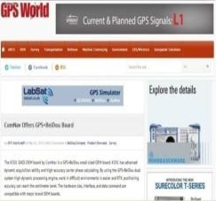


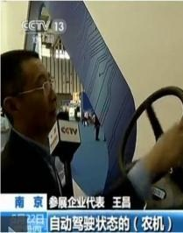
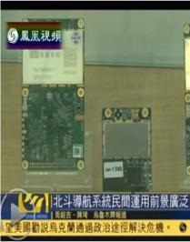
MEDIA REPORTS
媒体报道
因其领先性和创新性，
受国内外多家媒体报道

Slide 12
公司介绍
>> 产品体系
行业应用
典型案例
目录
CONTENTS

Slide 13

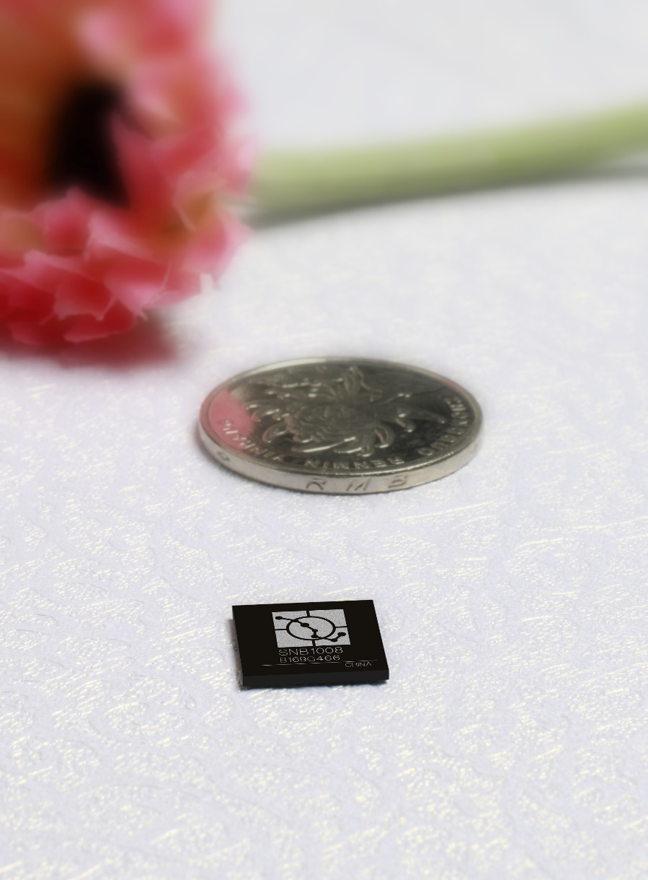
GNSS CHIP
GNSS芯片
ASIC基带芯片：SNB1008
BDS B1/B2/B3、GPS L1CA/L2P/L5C、GLONASS G1C/G2C三系统八频点
支持SBAS，可同时跟踪3颗
0.13um制造工艺、BGA封装，功耗低于60mW

Slide 14
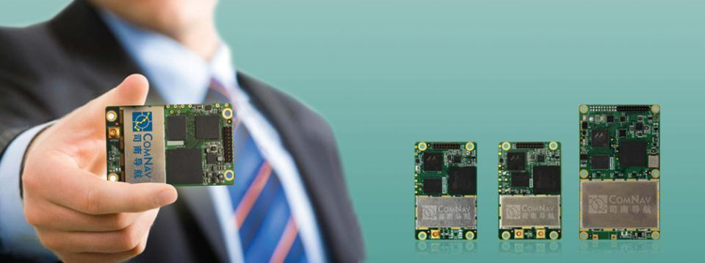
北斗高精度模块 >> K系列
OEM BOARD
市场划分 | 模块型号 | 功能特点
定位/定向 | K528 | 双天线、GPS+BDS双系统、双频共时钟定位、定向
多系统 | K508 | GPS+BDS+GLO三星八频高精度GNSS
专业 | K505 | GPS+BDS双星五频超长距离高精度GNSS
专业 | K501/501G | GPS+BDS/GPS+GLO双星四频超长距离高精度GNSS
单频 | K500 | GPS+BDS+GLO三系统单频亚米级定位，短距离恶劣环境下的RTK

Slide 15
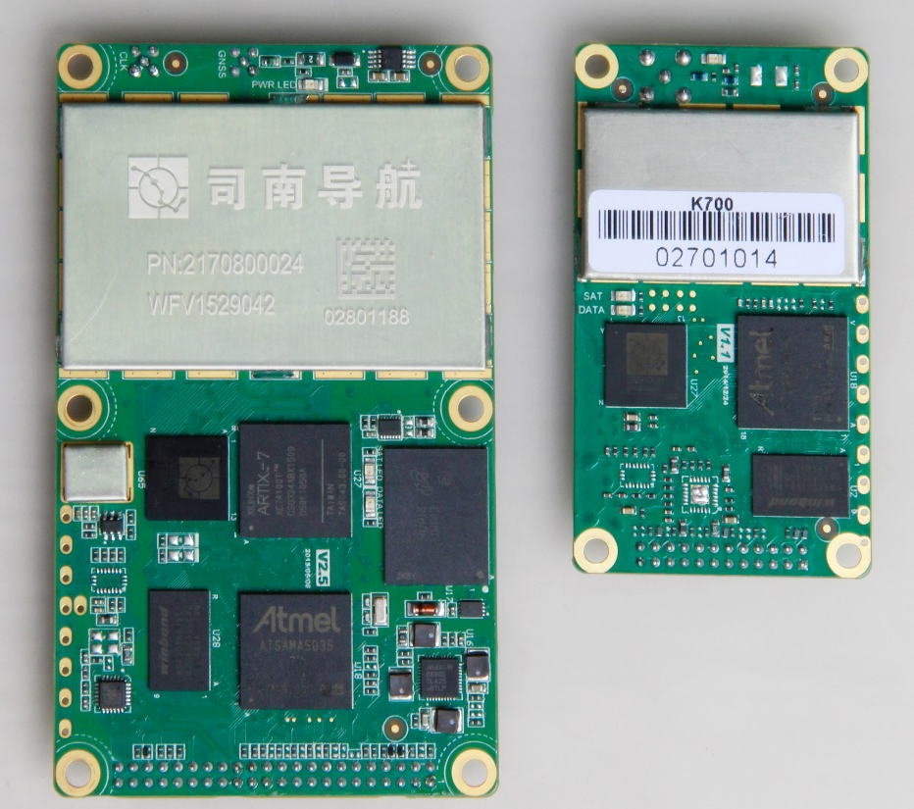
新一代北斗高精度模块 >> K7
OEM BOARD
市场划分 | 模块型号 | 功能特点：新平台（处理器）
智能化 | K738 | 新一代自主芯片技术，双核异构、低功耗、高效率、三系统高精度
定位/定向 | K728 | 双天线、三系统、双频共时钟定位、定向，自主芯片技术
全功能 | K708 | 三星八频高精度GNSS，扩展GALILEO，BDS全球信号
小尺寸专业 | K706 | 三星六频超长距离高精度GNSS，可扩展GALILEO，BDS全球信号
单频 | K700 | 三系统单频亚米级GNSS，低功耗，可实现短距离恶劣环境下RTK

Slide 16
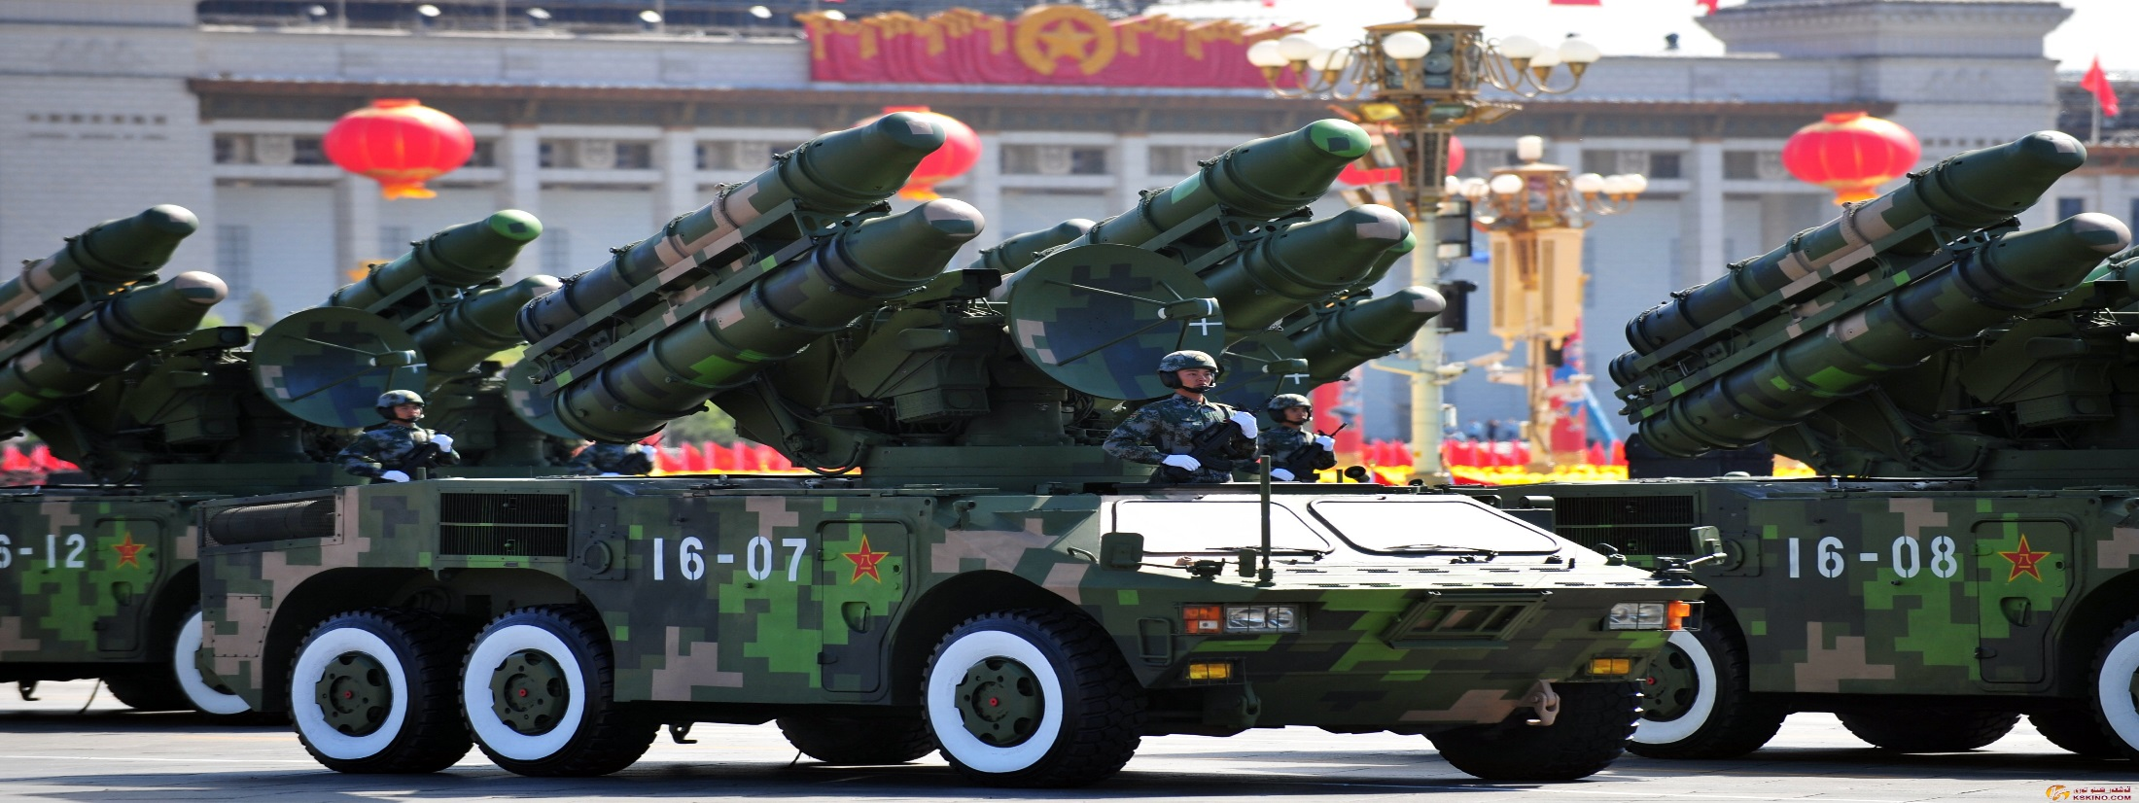
北斗高精度模块 >> J系列
OEM BOARD
市场划分 | 模块型号 | 功能特点：军工
军用 | J600 | GPS(L1C/A, L2P, L5)+BDS(B1, B3)高精度GNSS
多系统 | J200 | GPS(L1C/A)+BDS(B1, B3)+GLO(G1C,G2P)三星五频高精度GNSS
专业 | J150 | GPS+BDS双星五频超长距离高精度GNSS
单频 | J100 | GPS+BDS+GLO三系统单频亚米级定位

Slide 17
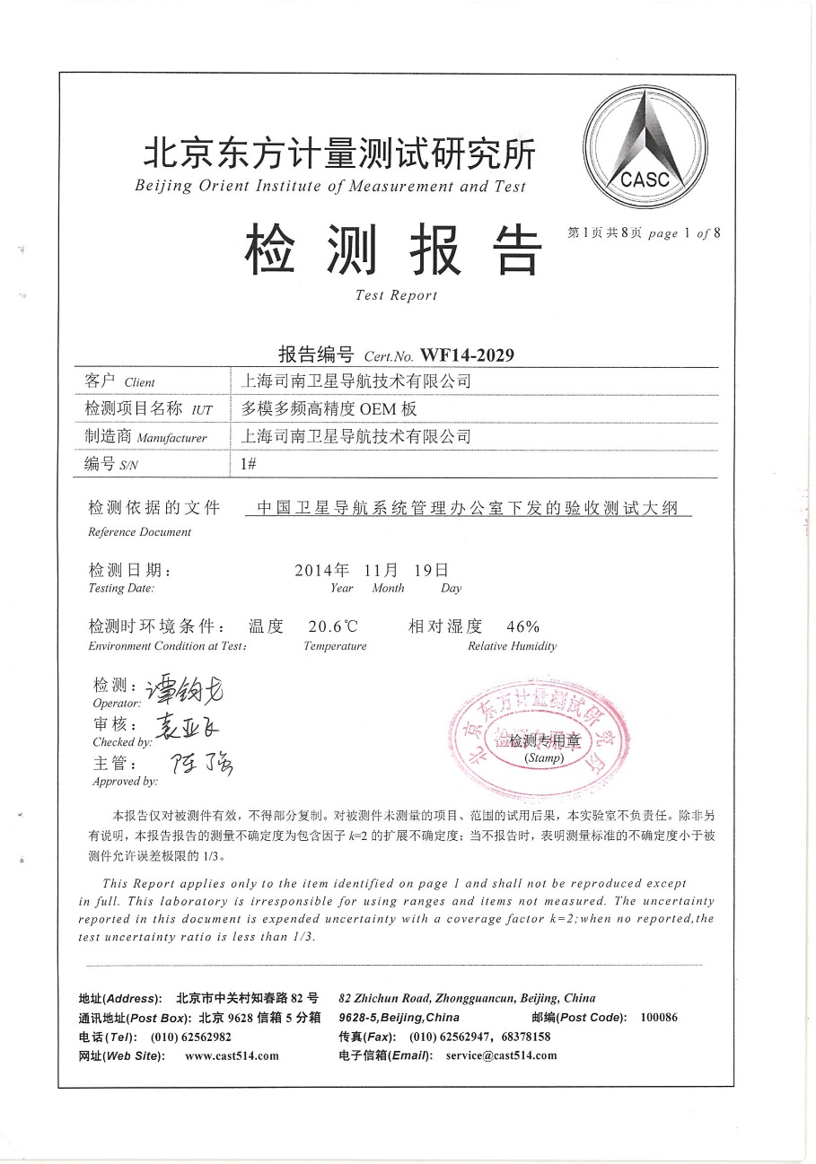
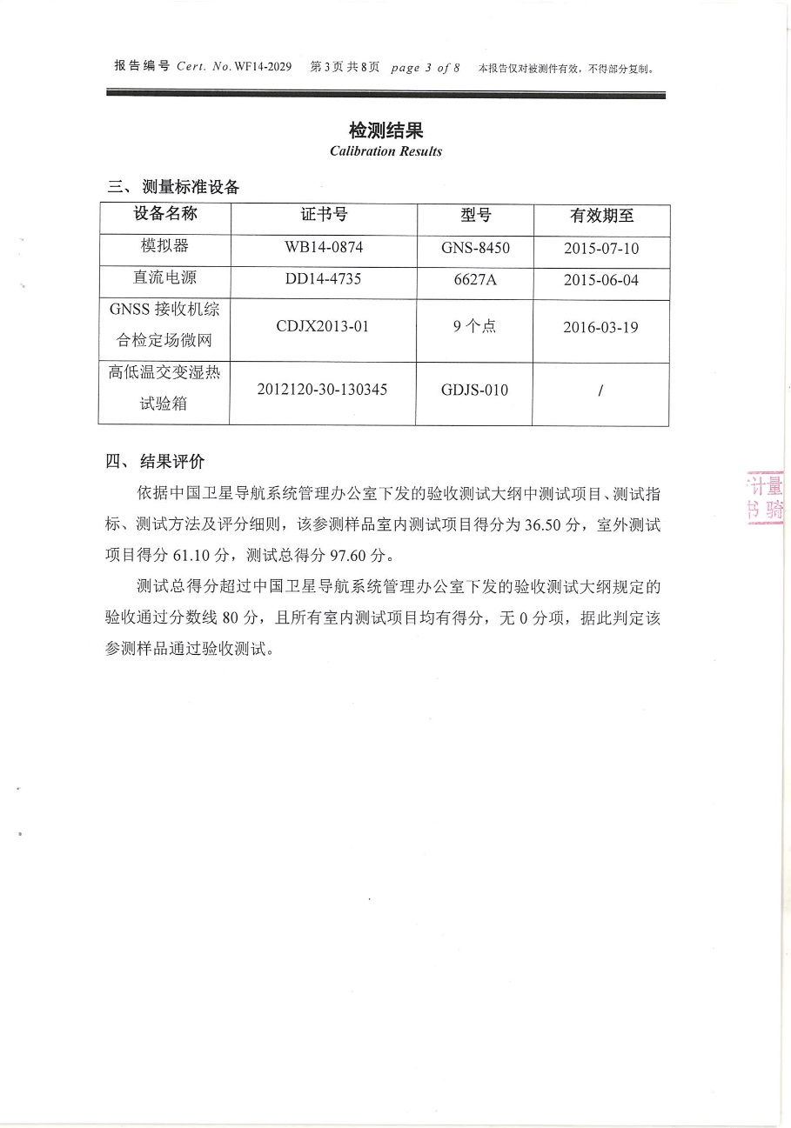
高精度模块（板卡）的性能
BOARD PERFORMANCE
司南BDS/GNSS高精度模块（OEM板卡），顺利通过北斗二代办重大专项“多模多频高精度OEM板”项目检测，各项性能均高于项目验收要求，处于国内领先水平。

Slide 18
高精度芯片/模块的技术趋势
FUTURE of GNSS Chip & Board
全系统
性能
传感器
成本
智能化
高集成
下一代产品规划：基于双核异构嵌入式平台的智能化模块（板卡）
终极目标：高精度芯片化

Slide 19

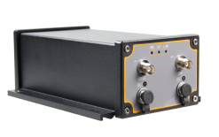
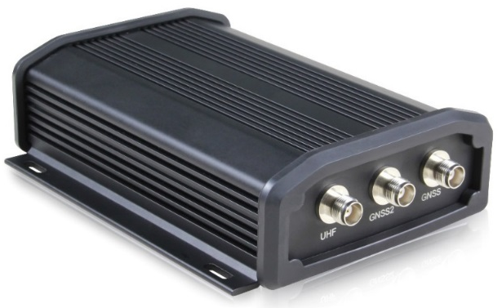
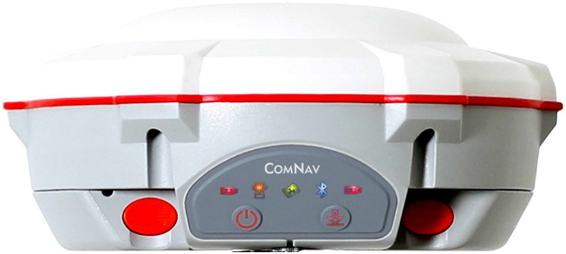
GNSS接收机
RECEIVER
GNSS
T300 GNSS接收机
M300 GNSS接收机 /
M600 姿态定位定向型GNSS接收机
M600 Mini 姿态定位定向型GNSS接收机
结构简约，造型精致，高效易用，彰显专业魅力。
双天线定向, 小体积多频多模分体机
可内置无线电台模块

Slide 20
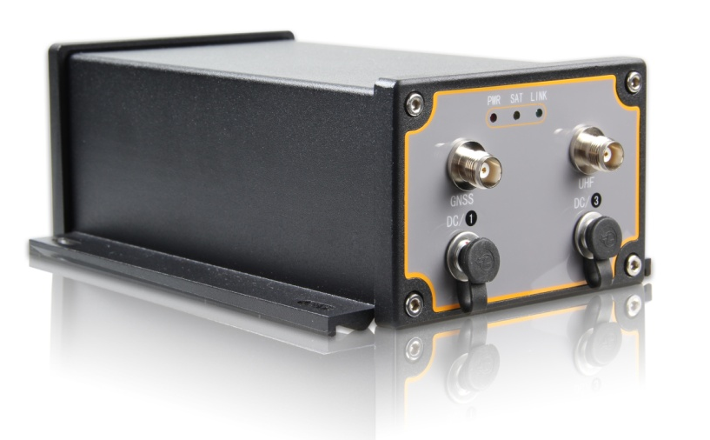
北斗基准站接收机
RECEIVER
BDS Ref Station
第一台通过国家光电中心鉴定的高精度北斗测地型接收机
国内首个获得《制造计量器具许可证》的北斗测地型接收机
荣获“卫星导航定位优秀产品奖”特等奖
荣获“测量型北斗接收机推荐产品”第一名
司南M300 Net
网络基准站GNSS接收机

Slide 21
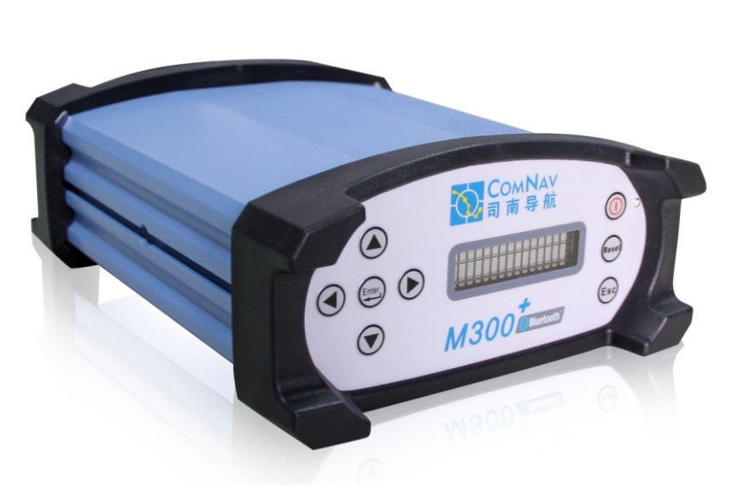
北斗基准站接收机
RECEIVER
BDS Ref Station
支持BDS B1/B2/B3，GPS L1/L2/L5 ，GLONASS L1/L2三系统八频点
支持单系统独立定位和多系统联合定位
支持超长基线E-RTK，作业距离可达300km
采用Linux操作系统，32位ARM处理器，8G工业级SD数据存储卡
功能完善Web服务器，支持远程网页设置、网络诊断、远程升级、注册
支持气象仪、倾斜仪、传感器，具有外部频标、PPS、Event、USB、以太网、串口等外部接口
内置大容量电池，具备在无人值守情况下长期连续稳定工作的能力
具备IP67防护等级
司南M300+基准站接收机

Slide 22
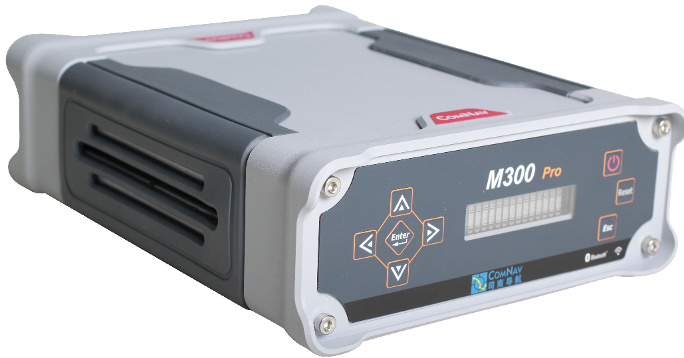
北斗基准站接收机
RECEIVER
BDS Ref Station
新一代自主芯片技术，双核异构北斗/GNSS模块，全系统单板卡接收机
支持BDS B1/B2/B3，GPS L1/L2/L5 ，GLONASS L1/L2三系统八频点，支持SBAS，可扩展Galileo，QZSS
支持单系统独立定位和多系统联合定位
采用Linux操作系统，32位ARM处理器，16G工业级SD数据存储卡
功能完善Web服务器，支持远程网页设置、网络诊断、远程升级、注册
支持气象仪、倾斜仪、传感器，具有外部频标、PPS、Event、USB、以太网、串口等外部接口
内置大容量电池，具备IP67防护等级
司南M300 Pro基准站接收机

Slide 23
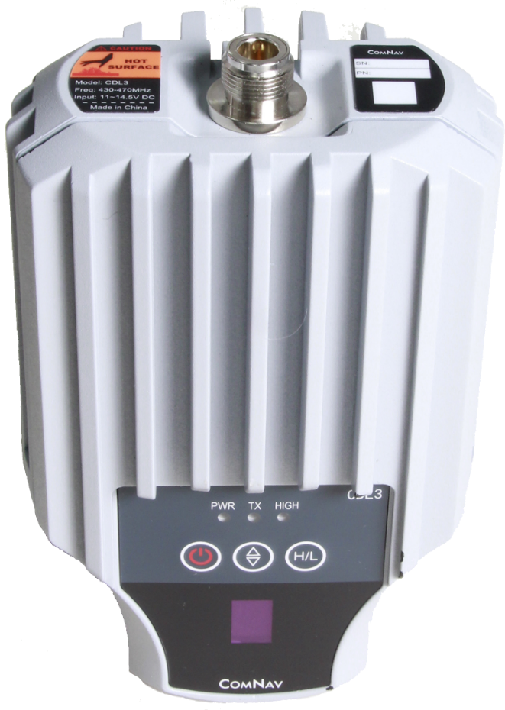
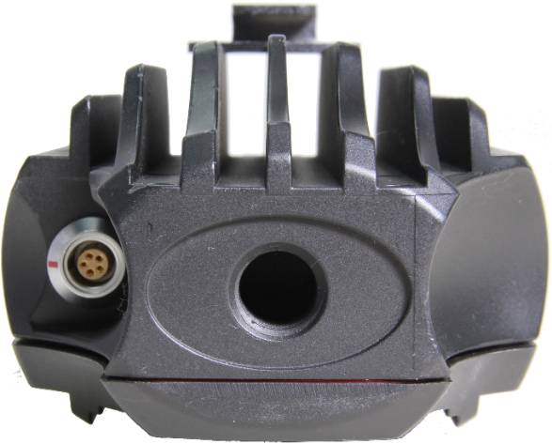
外置大功率电台 >> CDL3
EQUIPMENT
Other
频率范围：410-470MHz
工作模式：单发
工作电压：11-14.5V DC
工作温度：-30 ℃ 到 60℃
天线接口：N型，阻抗：50ohm
通讯接口：1个RS232, LVTTL
串口速率：115200bps
通讯协议：透明\TT450\SOUTH\MAC
空中波特率：9600bps
输出功率：5/30W
数据电源接口：5芯LEMO

Slide 24
SOFTWARE
软件 >> CRU
软件 | 功能特点 | 行业
CRU | 接收机、板卡客户端软件 | 通用
Compass Solution | 专业GNSS多系统多频动、静态数据处理软件 | 测量、科研
CDMonitor | 高精度GNSS形变监测软件，支持动态、静态基线解算，支持三系统解算，支持单/双/三频解算 | 变形监测
滑坡软件 | 滑坡体监测数据收集、处理、存储、显示及告警 | 滑坡监测
驾考软件 | 后台服务，判断车在考场内的状态，实现辅助评判 | 智能驾考
CGSurvey | 测量型多功能手簿软件 | 测量测绘
Survey Master | 基于Android平台的测量型多功能手簿软件 | 测量测绘
农机信息化管理 | 农机移动监控与调度，实现农机资源合理配置、有效调度与管理 | 精准农业

Slide 25
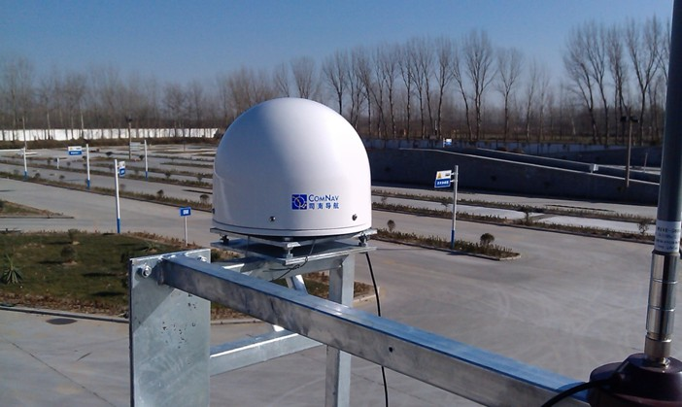
质量保障 >> 理念 体系
Quality
ASSURANCE
公司质量理念：
品质求精，服务一流
持续满足客户的期望与需求
公司的质量管理体系：
ISO 9001-2008 质量管理体系认证
GJB 9001B-2009 国军标质量管理体系认证

Slide 26
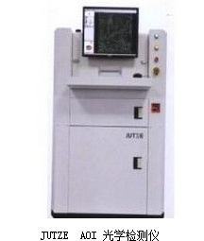
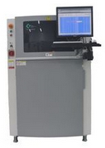
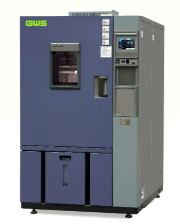
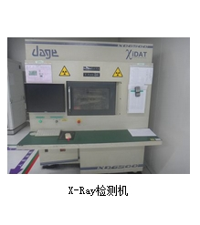

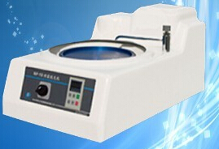
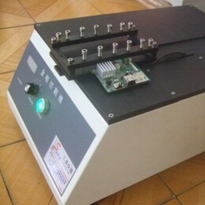
质量保障 >> 生产制造
Quality
ASSURANCE
公司在产品制造过程中设置了一系列监测流程并配备了一系列高端设备，
实现顶尖设计与高端制造的完美结合，保证产品质量的稳定可控。
贴片加工
调试
老化
测试
入库
测试
老化
装配

Slide 27
质量保障 >> 产品质量
Quality
ASSURANCE
我司的产品在设计、验证、制造和交付阶段都重视产品的长期可靠性：
在设计阶段，我司依照GJB-299C对产品的可靠性进行估计并优化设计方案，保证产品的MTBF ＞ 50000小时。
在验证和制造阶段，我司依照QJ 3138-2001提供的长期可靠性模型采用温度循环试验的方式对产品的长期可靠性进行加速验证，经长期温度循环测试表明：产品满足MTBF ≥ 50000小时的设计目标。
返修率：高精度板卡0.2%~0.3%，GNSS接收机1.2%。

Slide 28
公司介绍
产品体系
>> 行业应用
典型案例
目录
CONTENTS

Slide 29

TYPICAL
PROJECT CASE
典型项目案例
截至目前，我公司相关接收机及模块的直接市场销售已经超60000片套，其中K508三星八频模块市场销售量超8000片。
上述产品广泛应用于测量测绘、智能驾考、尾矿库和形变检测、精准农业、地基增强网、科学研究等领域。

Slide 30

行业应用
INDUSTRIAL
APPLICATIONS

Slide 31

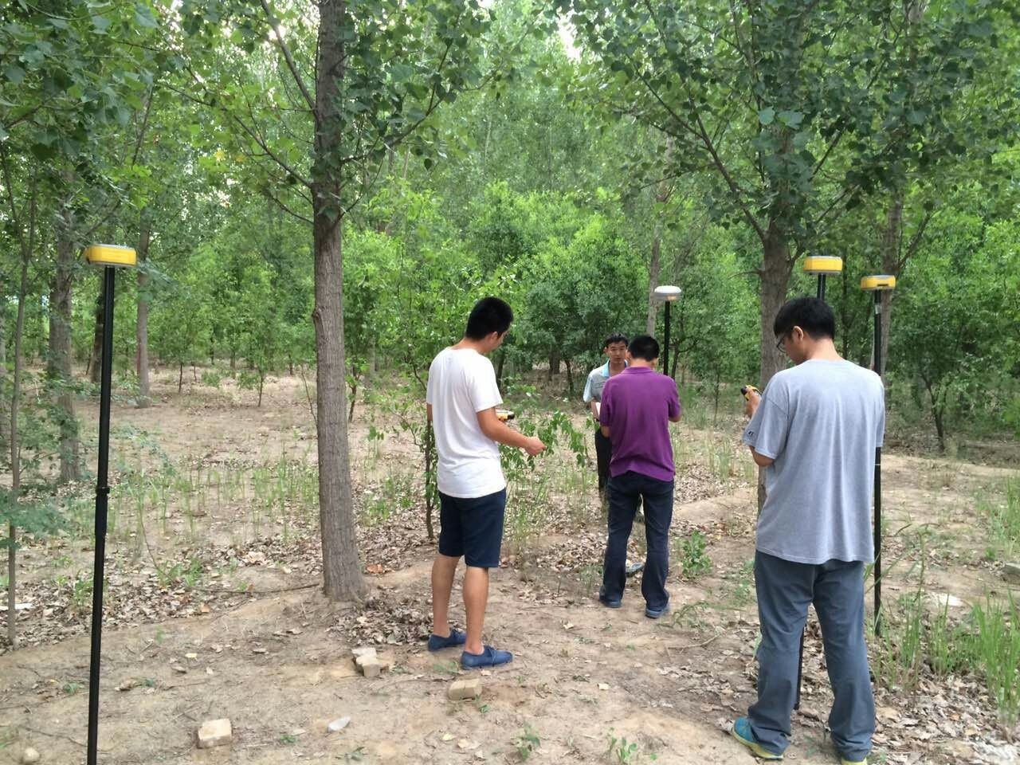
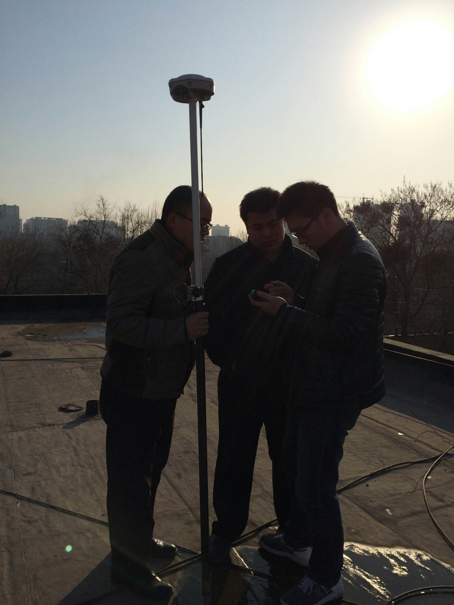
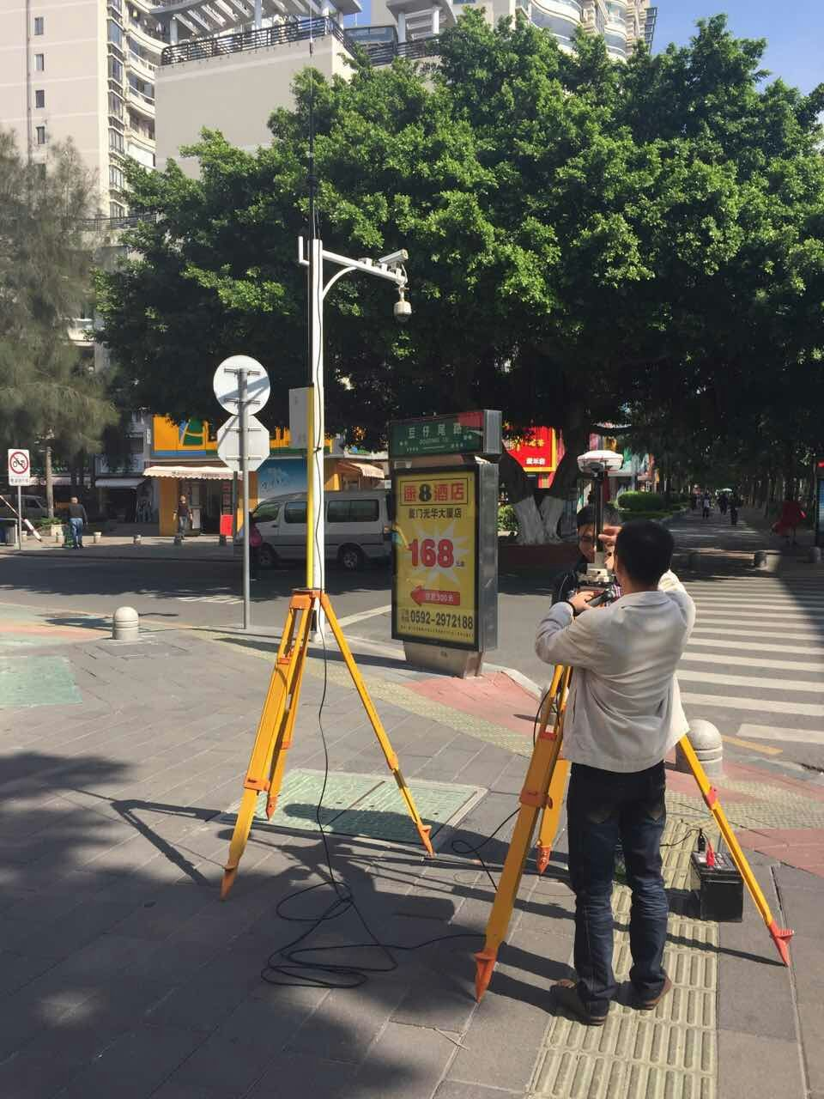
国内BDS/GNSS测绘应用

Slide 32



欧洲BDS/GNSS测绘应用

Slide 33
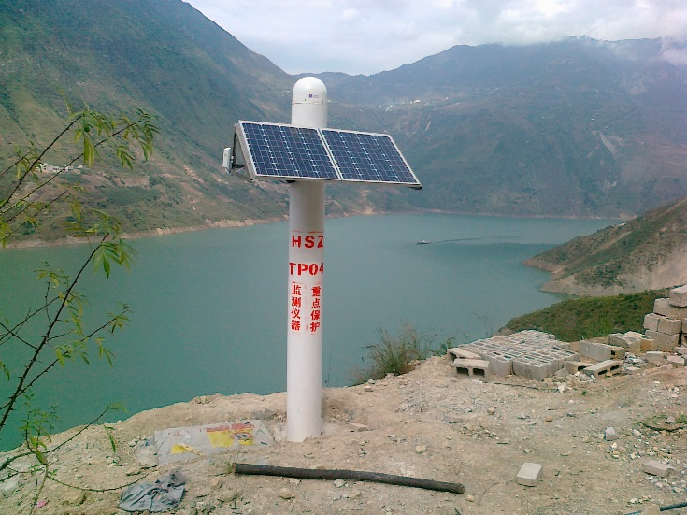

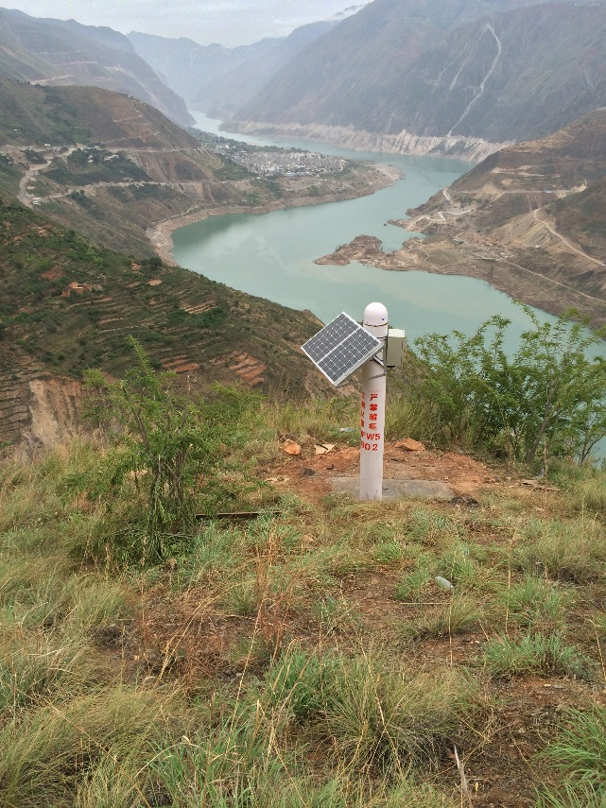
TYPICAL
PROJECT CASE
典型项目案例 >> 安全监测
以长河坝和溪洛渡GNSS安全监测为典型，司南导航充分发挥高精度北斗/GNSS优势，为我国高精度北斗应用在水电行业打下了坚实的基础
世界第三、中国第二大水电站——溪洛渡，累计110个滑坡监测点24小时实时监测
总投资近128亿元的溪长河坝是国内首个应用北斗+GPS双星系统监测的水利项目

Slide 34
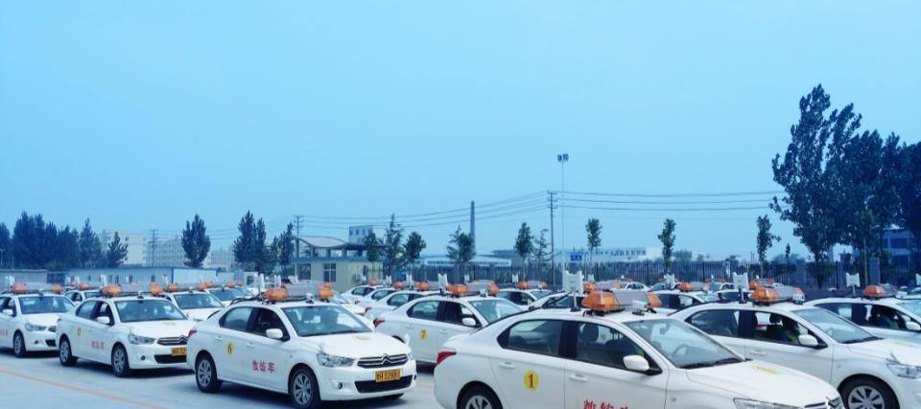
TYPICAL APP CASE
典型案例 >> 智能驾考
司南导航为全国各大驾校提供科驾考解决方案，其高精度北斗定位产品以优越的性能在驾考行业中发挥着巨大的作用，为新型驾考驾培的典型和标杆。
2014年全国通过无锡所认证的集成商共计48家，其中40家在与我们合作， 集成商占有率我们约占83.3%。

Slide 35
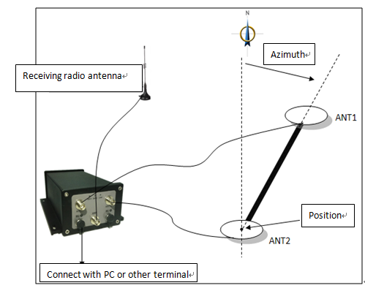
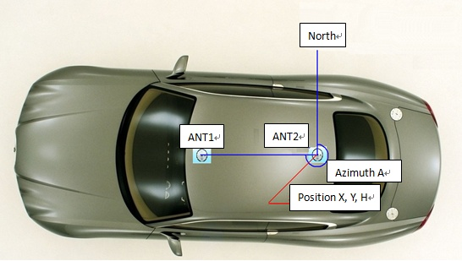
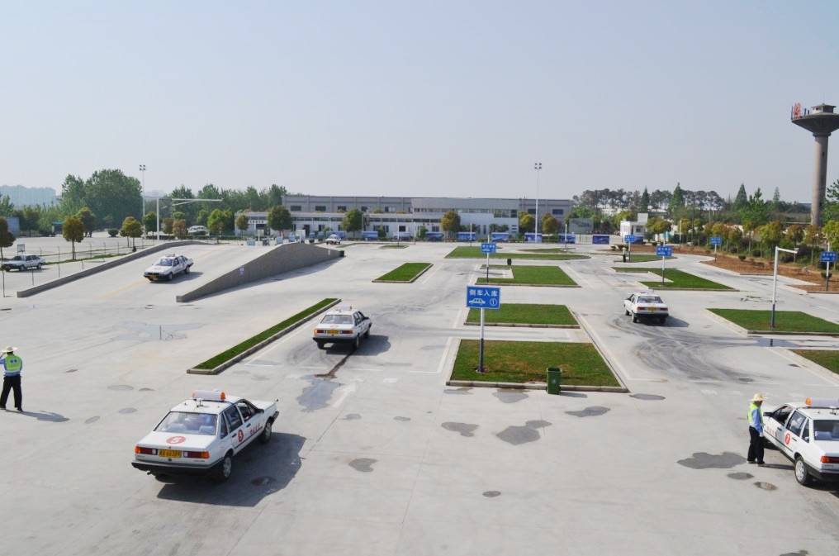
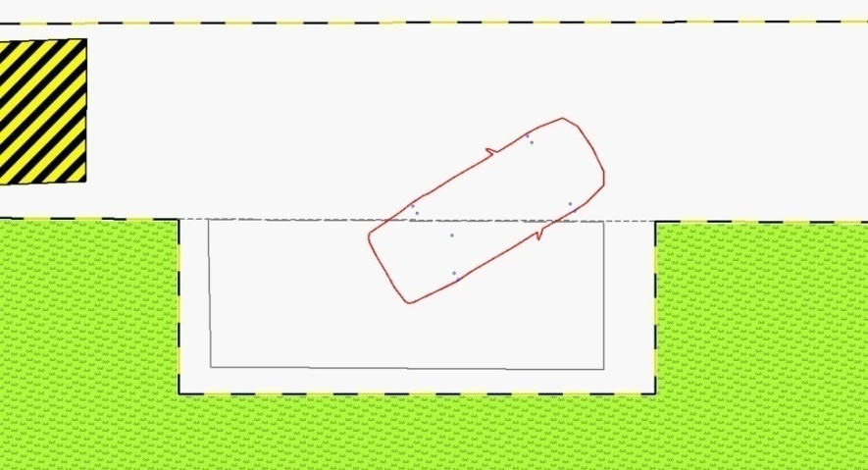
智能驾考系统

Slide 36
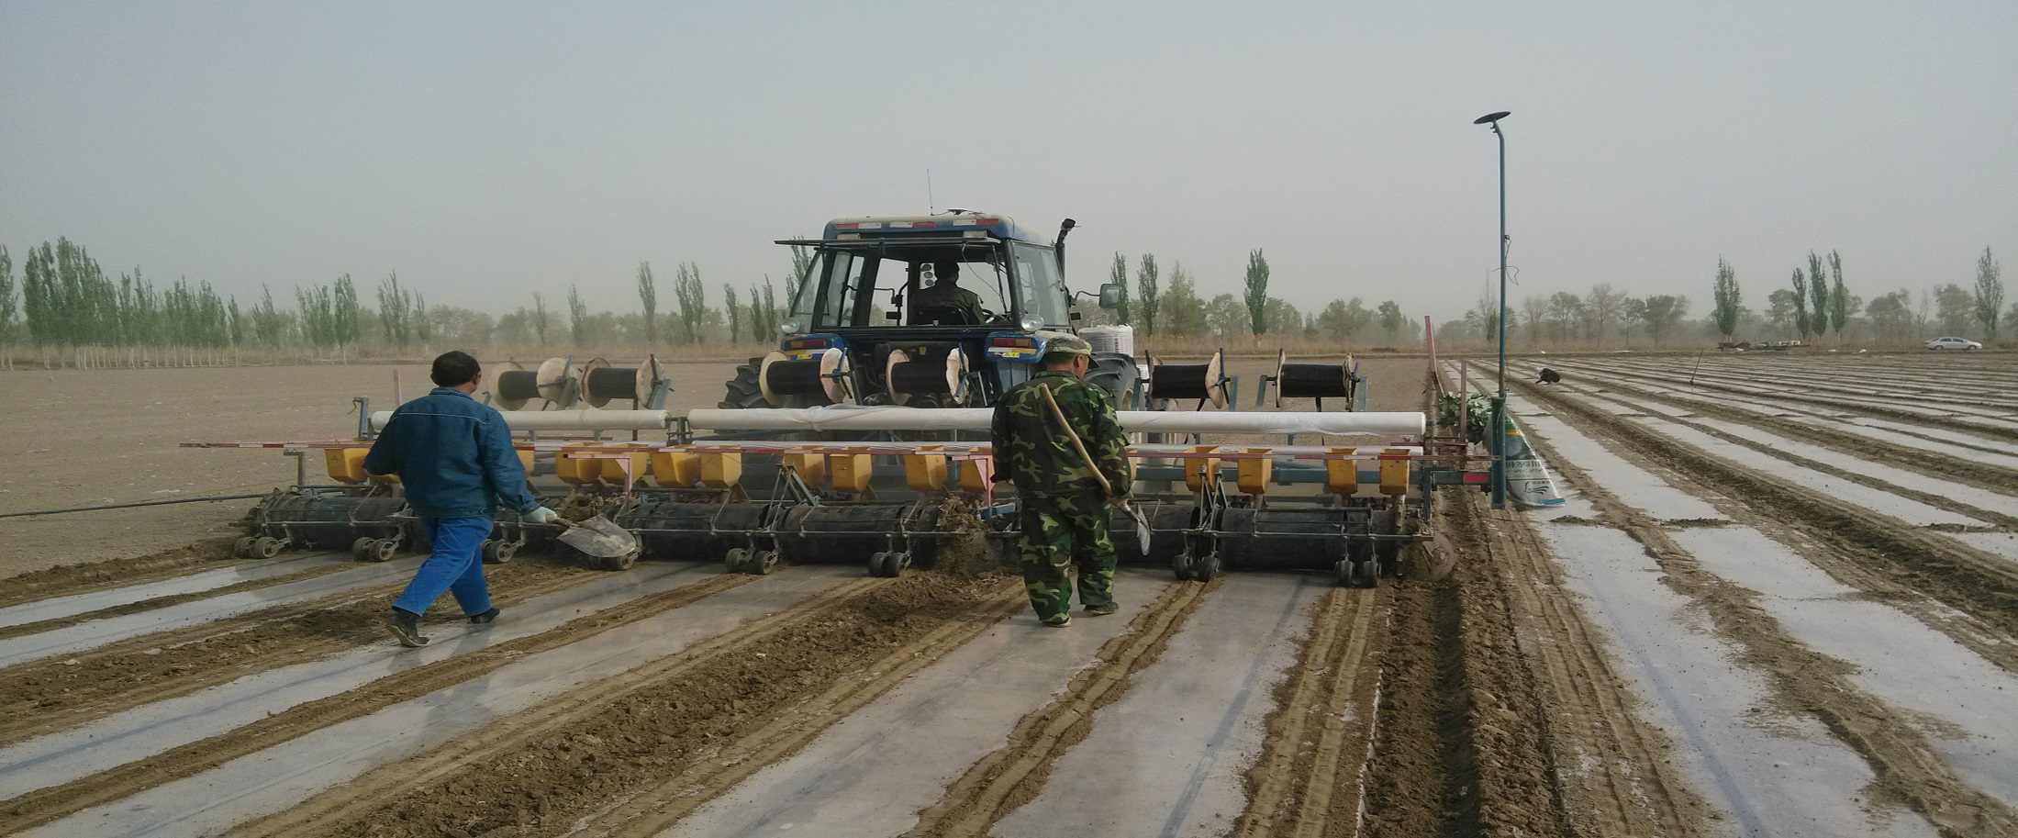
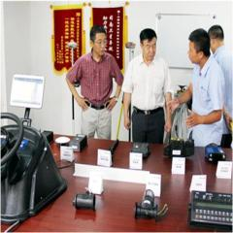
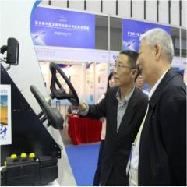
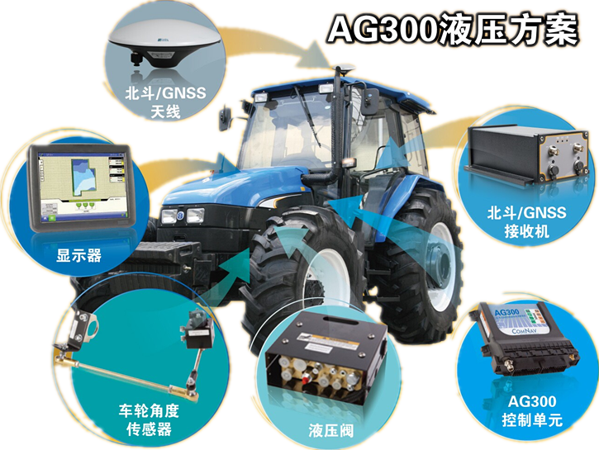
TYPICAL
PROJECT CASE
典型项目案例
司南导航率先将北斗导航应用到精准农业，在新疆多个团场、黑龙江农垦进行试点，专家认为“北斗导航自动驾驶与精密播种作业技术在全国达到了领先水平”，北斗工程总设计师孙家栋院士、陈学庚院士高度肯定

Slide 37

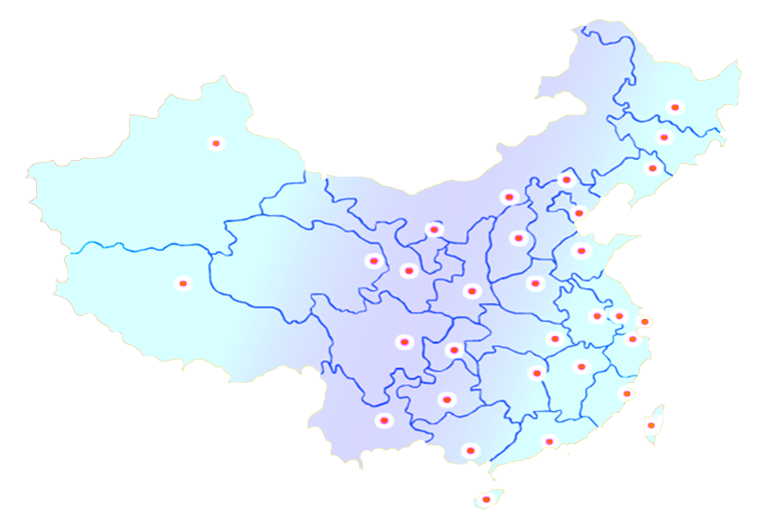
DOMESTIC MARKET
国内市场
产品广销全国所有省级行政区

Slide 38

FOREIGN MARKET
走出国门
产品远销印度、俄罗斯、韩国、澳大利亚、巴西等50多个国家和地区

Slide 39


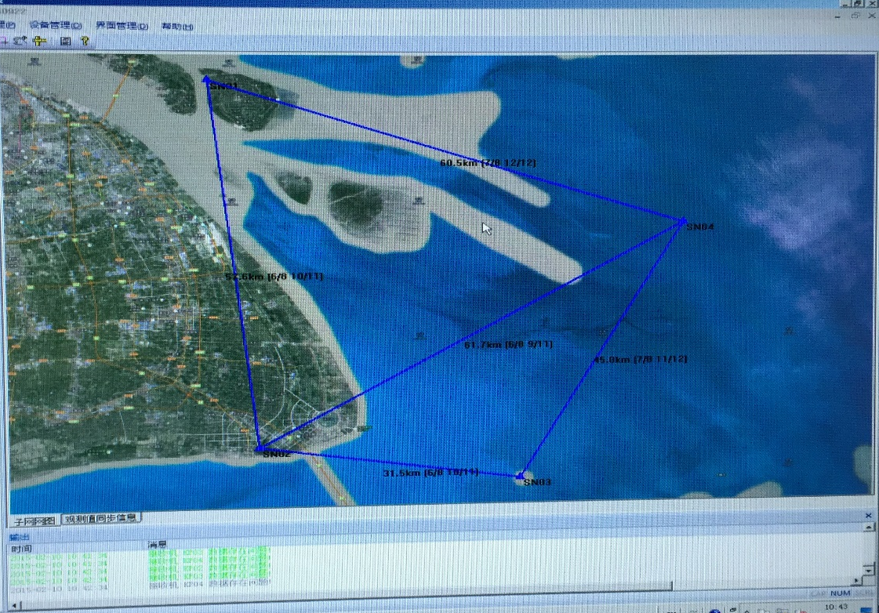
TYPICAL
PROJECT CASE
典型项目案例
>> 长江口北斗连续运行参考站

Slide 40


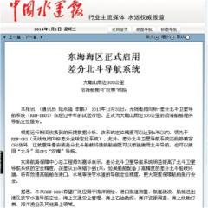
TYPICAL
PROJECT CASE
典型项目案例
>> 东海差分北斗卫星导航系统
（RBN-DBDS）
司南导航为全球首座北斗和GPS双模差分GNSS基准站提供高精度模块（板卡），提高精度至亚米级，标志着我国在北斗系统海上应用方面取得重大突破。

Slide 41


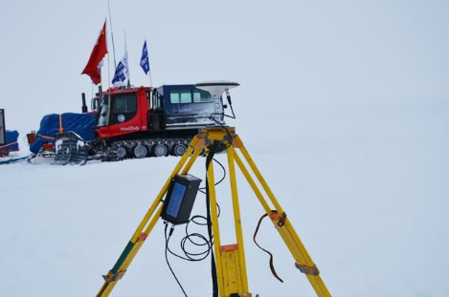
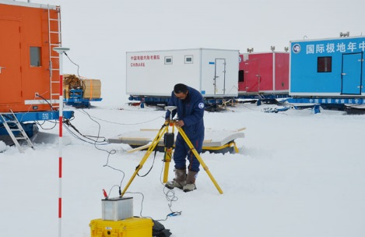
TYPICAL
PROJECT CASE
典型项目案例
>> 司南产品用于南极科考
司南导航北斗/GPS高精度接收机，随第29次南极科考队乘坐“雪龙号”抵达南极中山站，为中国北斗卫星导航系统高精度测绘在南极应用获取第一手资料

Slide 42

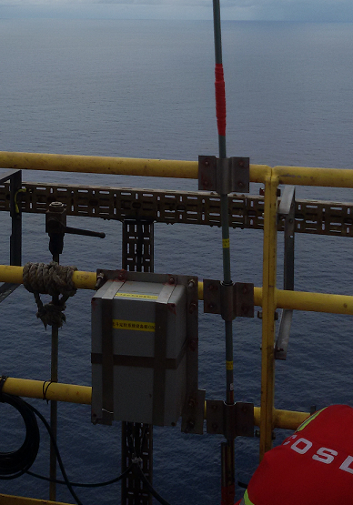
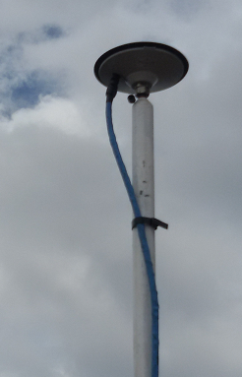

TYPICAL
PROJECT CASE
典型项目案例
>> 海上平台北斗高精度定位系统
中国首座自主设计、建造的第六代深水半潜式钻井平台，该平台采用司南北斗高精度差分解算技术，以实现高精度实时导航定位需求；系统包括连续运行基准站系统、平台移动站系统、数据链电台三部分。

Slide 43



TYPICAL
PROJECT CASE
典型项目案例
>> 北斗在韩国国家级DGPS/CORS站应用
“感知北斗，应用北斗”，上海交大携上海司南M300系列基准站接收机在韩国开展了“北斗在韩国应用演示系统建设”。利用司南接收机构建北斗CORS网，为韩国北斗信号长期监测与用户应用做准备，推动“北斗”的国际化进程。

Slide 44




中国老挝两国政府合作项目——老挝首都万象建设北斗连续运行参考站，标志着我国北斗卫星导航系统在东南亚及全球的影响力将进一步得到提升
TYPICAL
PROJECT CASE
典型项目案例
>> 老挝北斗连续运行参考站

Slide 45



欧洲首个北斗固定跟踪站在比利时建成运行
2015年3月23日，CGEOS公司使用上海司南的北斗参考站接收机，在比利时纳穆尔省瓦隆尼亚建成欧洲第一个接收中国北斗卫星导航系统信号的北斗固定跟踪站

Slide 46


司南M300 Pro中标国家级北斗地基增强主框架网
北斗地基增强系统是由国家统一规划建设的以北斗卫星导航系统为主，兼容其他GNSS系统的地基增强系统。2015年7月中国兵器北斗地基增强系统正式招标，司南导航北斗基准站接收机M300 Pro及天线方案最终凭借出众的创新技术和卓越的产品性能，以第一名的身份成功中标。

Slide 47


  中国人民抗日战争暨世界反法西斯战争胜利70周年阅兵
作为“基于北斗高精度导航定位的阅兵车辆训练考核系统”的主要设备供应商、项目具体实施方和主力技术支持团队，上海司南卫星导航技术股份有限公司的北斗高精度定位终端装备了29个参演车辆方队，在本次阅兵装备方队训练和考核中大放光彩。

Slide 48



东方网2015年10月23日：
不久的将来，上海的马路上将出现智能无人驾驶的垃圾清扫车。该样车将亮相上海国家会展中心，在11月初开幕的第十七届中国国际工业博览会上展出。
该平台整合了同济汽车研究院整车集成技术、上海司南导航北斗高精度定位技术、上海鼎研电池成组与管理技术研究等多项成果。

Slide 49

谢谢！

